Slide 1
CHUYÊN ĐỀ 2:
CÔNG NGHỆ ENZYME VÀ ỨNG DỤNG
ỨNG DỤNG CỦA ENZYME
BÀI 8
GV: PHẠM VŨ KIM THOA – TRẦN THỊ HỪNG

Slide 2
Cùng xem Video và trả lời câu hỏi sau
1. Kỹ thuật sử dụng bút tiêm insulin gồm mấy bước? Kể tên từng bước.
2. Insulin làm hạ đường huyết là ứng dụng trong lĩnh vực nào?

Slide 3


Slide 4
Đáp án
- Kỹ thuật sử dụng bút tiêm insulin gồm 7 bước.
Bước 1: Kiểm tra nhãn bút insulin.
Bước 2: Đồng nhất thuốc.
Bước 3: Gắn kim tiêm vào bút tiêm.
Bước 4: Đuổi khí.
Bước 5: Chọn liều.
Bước 6: Tiêm thuốc.
Bước 7: Tháo kim tiêm.
- Ứng dụng trong lĩnh vực kĩ thuật di truyền.

Slide 5
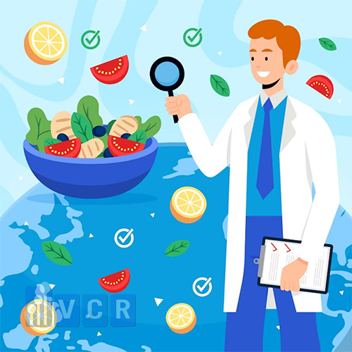
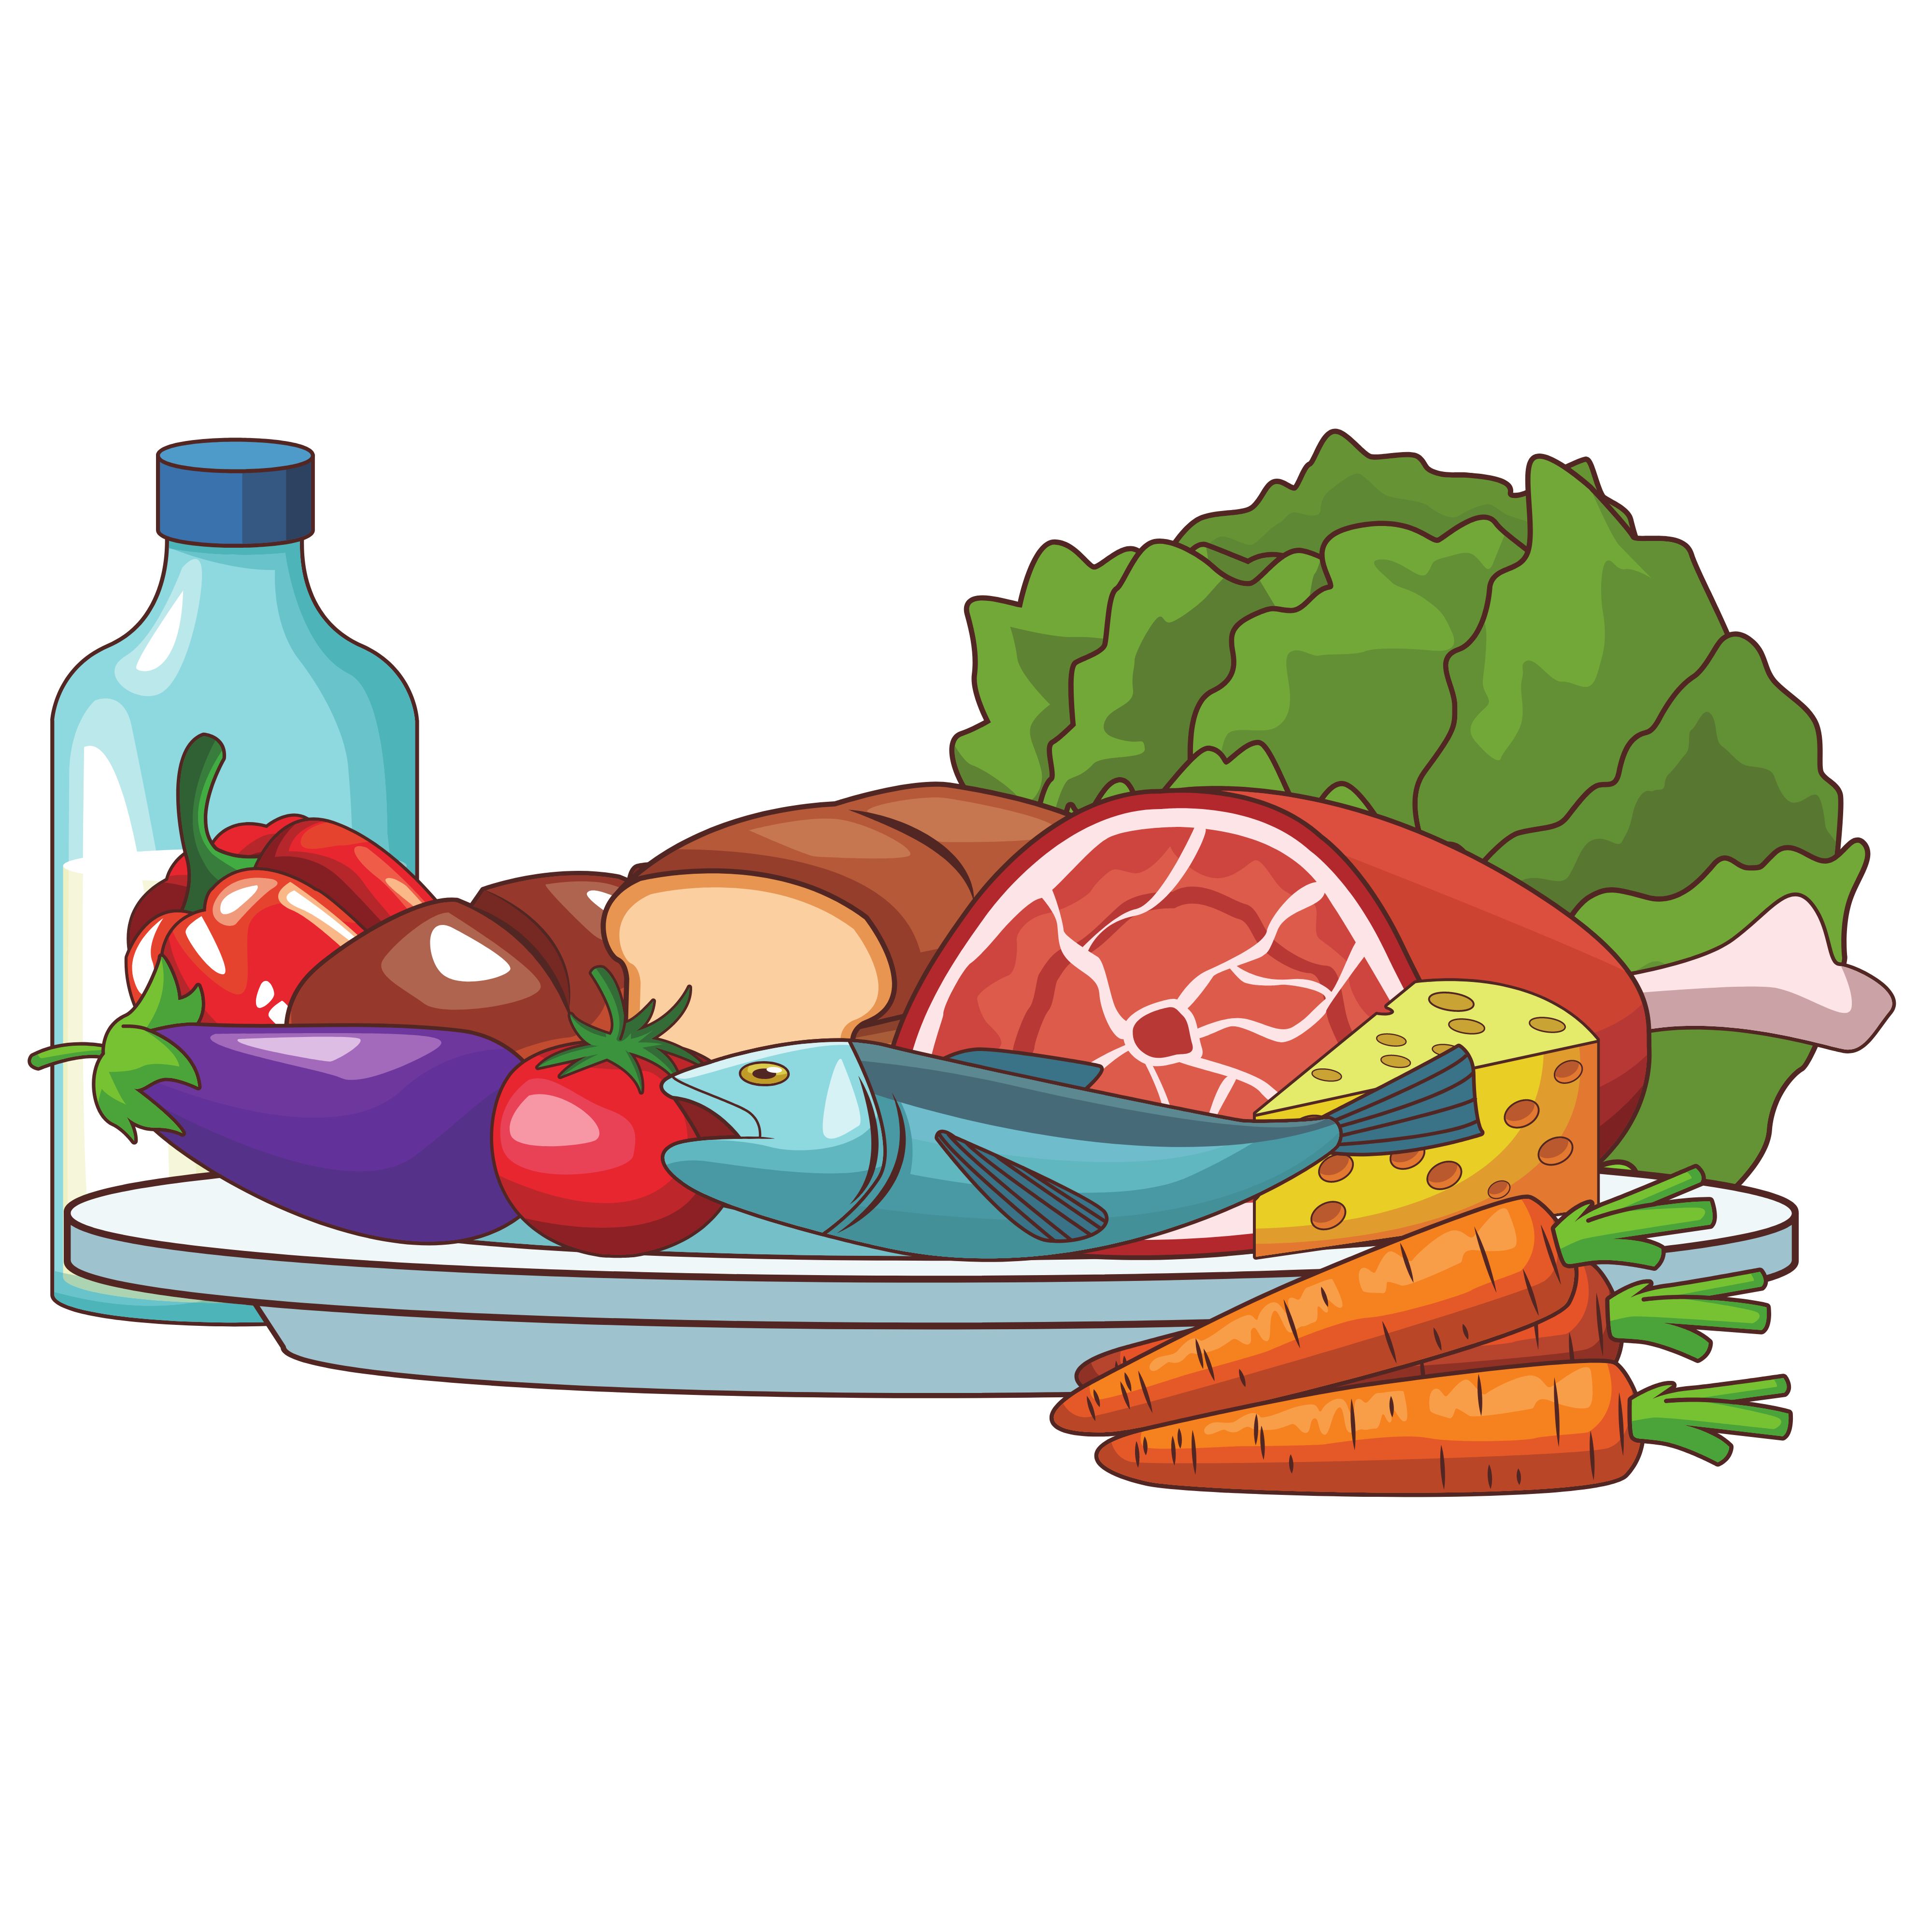
Ứng dụng của enzyme trong các lĩnh vực
Phần I
công nghệ thực phẩm

Slide 6
THẢO LUẬN NHÓM
Nội dung | Tên enzyme | Ứng dụng
Ngành công nghiệp bánh
Ngành công nghiệp bia, nước trái cây
Ngành công nghiệp sữa, phô mai và nước chấm
Ngành công nghiệp tinh bột

Slide 7
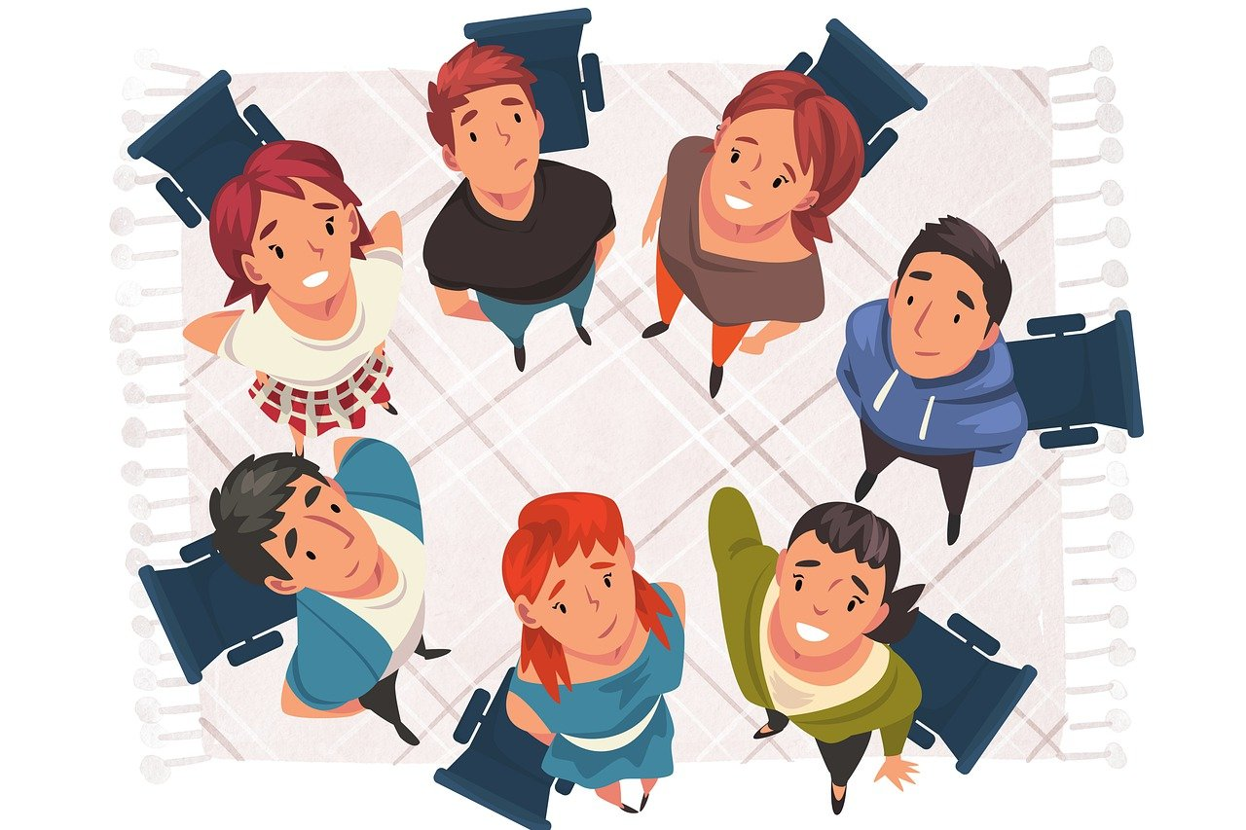

HƯỚNG DẪN: THẢO LUẬN NHÓM
Phân công mỗi thành viên thực hiện tìm hiểu 1 đến 3 ezyme →Ghi vào nháp
Nhóm thảo luận thống nhất ghi đầy đủ nội dung phiếu học tập vào bảng nhóm

Slide 8
START TIMER
TIME’S UP!
THỜI GIAN
THẢO LUẬN NHÓM
5
4
1
3
2

Slide 9

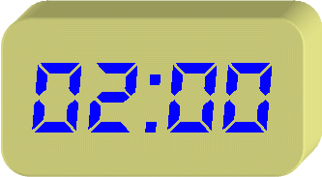
BÁO CÁO KẾT QUẢ THẢO LUẬN

Slide 10
ND | Tên enzyme | Ứng dụng
Ngành công nghiệp bánh | α–amylase | Tăng cường hương vị, màu sắc, duy trì độ ẩm, độ mềm của bánh.
 | Glucoamylase | Cải thiện chất lượng bột.
 | Protease | Giảm thời gian trộn, giảm độ đặc, cải thiện kết cấu, hương vị của bánh.
 | Lipase | Cải thiện hương vị bơ, kéo dài hạn sử dụng của bánh.

Slide 11
Nội dung | Tên enzyme | Ứng dụng
Ngành công nghiệp bia, nước trái cây | α–amylase | Lên men, cùng với cellulase và pectinase làm trong nước ép trái cây.
 | Glucoamylase | Tham gia chuyển đổi tinh bột thành đường và đường lên men với giá trị năng lượng và nồng độ cồn giảm.
 | Protease | Sử dụng sản xuất bia.
 | Lipase | Điều chỉnh mùi thơm trong thức uống có cồn.
 | Pectinase | Làm giảm độ đục, tạo khói, cải thiện hương vị, màu sắc của đồ uống.

Slide 12
Nội dung | Tên enzyme | Ứng dụng
Ngành công nghiệp sữa, phô mai và nước chấm | Protease | Cải thiện hương vị, giá trị dinh dưỡng, thủy phân, làm mềm thịt, đông tụ sữa, hỗ trợ tiêu hóa.
 | Lipase | Cải thiện hương vị, cải thiện cấu trúc và độ mềm của phô mai.
Ngành công nghiệp tinh bột | α–amylase | Chuyển hóa tinh bột thành syrup glucose và fructose.

Slide 13
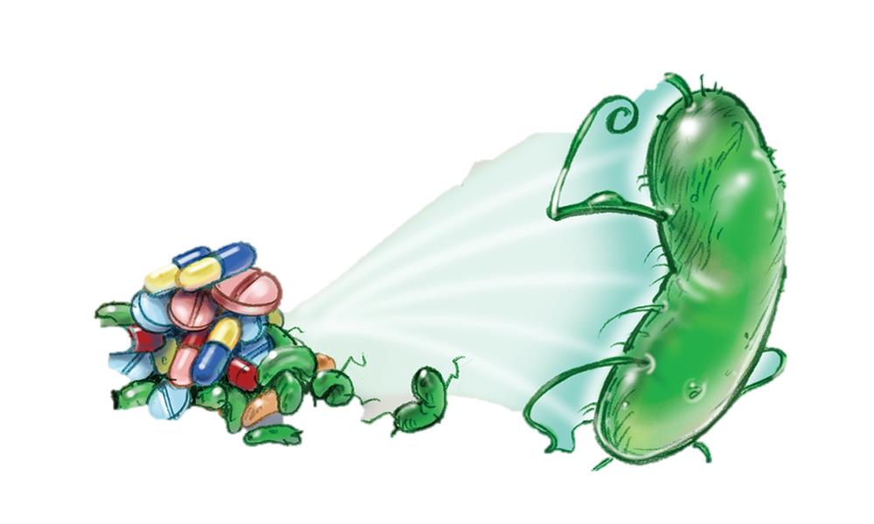
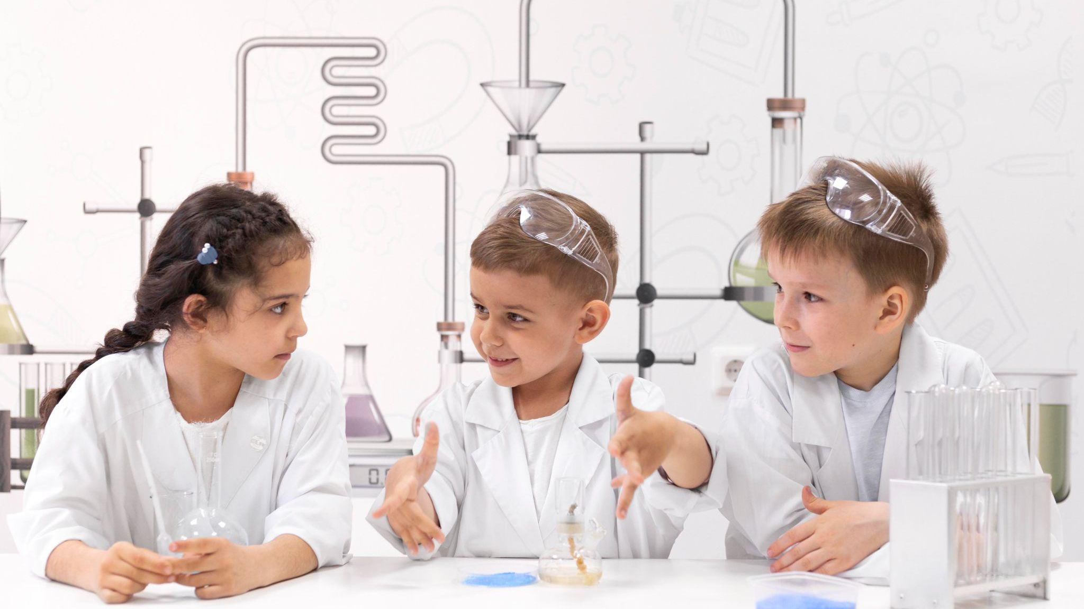
Ứng dụng của enzyme trong lĩnh vực
Phần II
Y HỌC

Slide 14

THẢO LUẬN NHÓM HOÀN THÀNH PHT 02
Nội dung | Tên enzyme | Tác dụng
Thuốc tăng tiêu hóa
Thuốc điều trị tim mạch
Thuốc chống viêm

Slide 15
CHẤM ĐIỂM CHÉO
Nhóm 1 chấm nhóm 3
Nhóm 2 chấm nhóm 4
Nhóm 3 chấm nhóm 2
Nhóm 4 chấm nhóm 1

Slide 16
Hướng dẫn
Nội dung | Tiêu chí đánh giá | Điểm tối đa | Nhóm tự ĐG | GV ĐG
1. Làm việc nhóm | Mức độ tham gia của các thành viên | 10
 | Các thành viên đều góp phần hoàn thành sản phẩm | 10
2. Kết quả thảo luận nhóm | Hoàn thành đúng, đủ các thông tin trong phiếu học tập. | 20
 | Sơ đồ tư duy rõ ràng, logic, đầy đủ nội dung | 40
3. Thuyết trình | Phong cách tự tin, lưu loát, đúng giờ. | 10
 | Trả lời tốt các câu hỏi phản biện. | 10

Slide 17
ĐÁP ÁN
Nội dung | Tên enzyme | Tác dụng
Thuốc tăng tiêu hóa | Protease | Chống đông máu, chống tăng huyết áp, chống viêm nhiễm, tiêu mủ vết thương, làm thông đường tiêu hóa
Thuốc điều trị tim mạch | Amylase, bromelain | Chống đông tụ tiểu cầu, làm giảm nguy cơ đột quỵ.
Thuốc chống viêm | Trypsin và chymotrypsin | Làm lành vết thương, vết bỏng, làm giãn và tiêu biến niêm mạc bị hủy hoại.

Slide 18
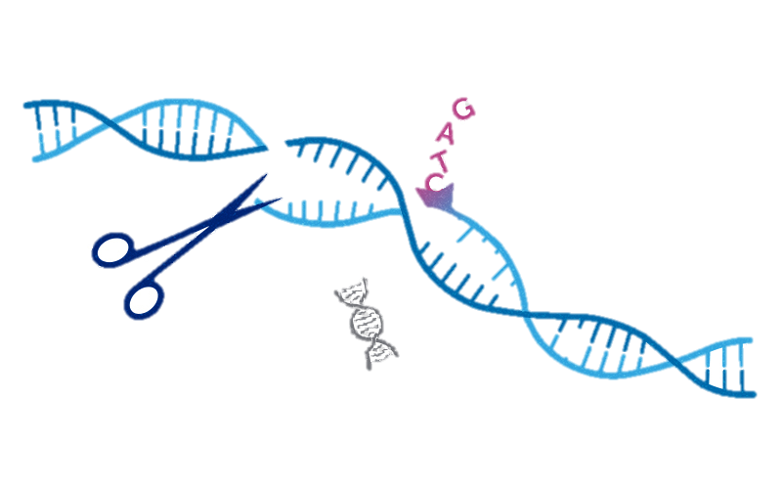
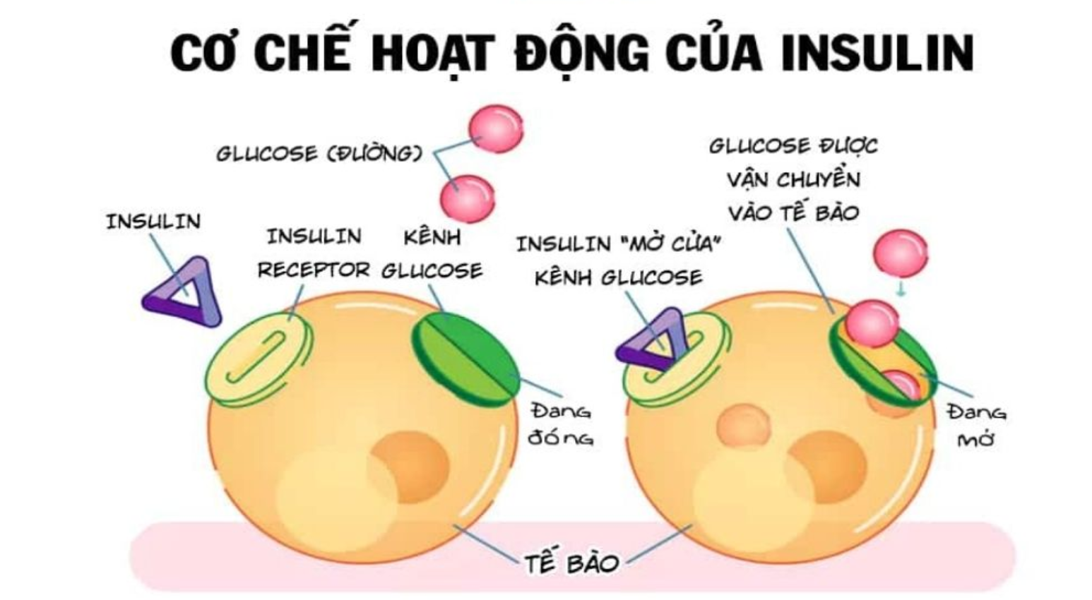
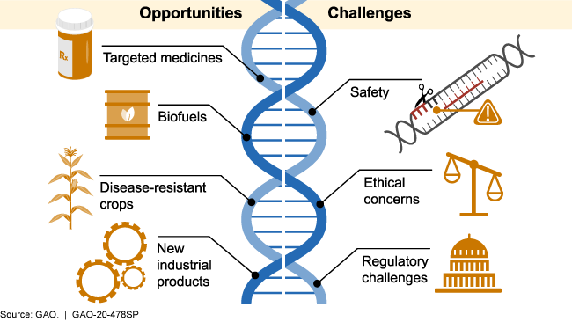
Ứng dụng của enzyme trong các lĩnh vực
Phần III
KỸ THUẬT DI TRUYỀN

Slide 19
Hướng dẫn chuẩn bị
Hoạt động cá nhân
Học sinh ghi chú lại quá trình cần trình bày ra nháp
Tên của sơ đồ sẽ trình bày
Đường huyết khi tang/giảm sẽ cần enzyme gì
Cơ quan nào tiết ra

Slide 20
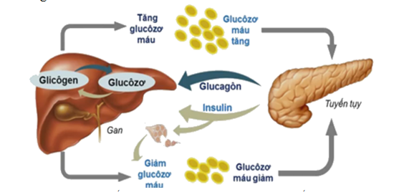
Tóm tắt cơ chế insulin và glucagon ổn định đường huyết theo sơ đồ sau.

Slide 21
LUYỆN TẬP

Slide 22

Câu 1: Trong ngành công nghiệp bánh, loại enzyme nào sau đây có tác dụng tăng hương vị, màu sắc và duy trì độ ẩm, độ mềm mịn của bánh?
A. β–amylase.
C. α–amylase
B. Saccarase
D. Catalase.

Slide 23
Câu 2: Enzim nào sau đây có tác dụng làm trong nước ép trái cây?
A. α- amylase.
C. Pectinase.
B. Glucoamylase.
D. Protease..

Slide 24
Câu 3: Trong ngành công nghiệp bia, nước trái cây, vai trò của enzim α–amylase là
A. chuyển đổi đường trong tinh bột lên men thành rượu..
B. sản xuất siro có hàm lượng glucose cao.
C. điều chỉnh mùi thơm của đồ uống.
D. cải thiện màu sắc và hương vị của đồ uống.

Slide 25
Câu 4: Enzim nào sau đây đây không được ứng dụng trong công nghệ thực phẩm?
A. Protease..
C. Amylase.
B. Lipase..
D. Insulin

Slide 26
Câu 5: Trong ngành công nghiệp tinh bột, loại enzim nào sau đây được ứng dụng để chuyển hóa tinh bột thành syrup glucose và fructose?
A. Protease...
C. α–amylase.
B. Lipase
D. Glucoamylase.

Slide 27
Câu 6: Nhà khoa học nào sau đây đã tìm ra phương pháp tổng hợp kháng thể đơn dòng bằng kỹ thuật lai soma giữa tế bào B với một tế bào ung thư?
A. Kohler và Milster...
C. Murashige và Skoog.
B. Jokichi Takamine..
D. John Gurdon.

Slide 28
Câu 7: Trong y học, enzyme Trypsin được sử dụng để
A. chống đông tụ tiểu cầu, giảm nguy cơ đột quỵ.
B. chữa bệnh viêm tĩnh mạch, viêm tụy..
C. chữa bệnh loét dạ dày, loét kết tràng..
D. tăng tiêu hóa, cải thiện tế bào máu.

Slide 29
Câu 8: Loại enzim nào sau đây được dùng để sản xuất môi trường dinh dưỡng nuôi cấy vi sinh vật sản xuất ra kháng sinh, chất kháng độc,…?
A. Pectinase.
C. Cellulase
B. Amylase.
D. Protease..

Slide 30
Câu 9: Cho các enzime sau:
I. Amylase. II. Glucoamylase.
III. Protease. IV. Trysin.
Có bao nhiêu enzime có khả năng phân giải tinh bột?
A. 1
C. 2
B. 3
D. 4

Slide 31
Câu 10: Khi nói về ứng dụng của enzym trong ngành mỹ phẩm, có bao nhiêu phát biểu sau đây đúng?
I. Enzym có thể phá vỡ prôtêin kêratin trên da, loại bỏ tế bào chết, mang đến một làn da mềm mại.
II. Enzym đóng vai trò là chất chống oxy hóa hiệu quả, bảo vệ làn da dưới tác hại của ánh nắng mặt trời.
III. Nhiều loại mặt nạ chứa các chiết xuất tốt cho da, được sản xuất bằng cách lên men hoa quả.
IV. Đu đủ, dứa, dưa hấu, nho, mật ong nguyên chất… là nguồn cung cấp enzym giúp cho da săn chắc và khỏe mạnh.
A. 1
B. 3
C. 2
D. 4

Slide 32
VẬN DỤNG

Slide 33
Câu 1: Đu đủ xanh thường ăn như một loại rau, ăn chín như một loại trái cây nhưng tại sao người ta thường dùng hầm đu đủ xanh với các loại thịt, điều này mang đến lợi ích gì?
Câu 2. Nguyên nhân nào giúp động vật ăn thực vật có thể tiêu hóa được? Đối với động vật ăn thực vật còn non, cần bổ sung thêm sản phẩm gì để tăng cường khả năng khả năng hấp thụ thức ăn?
Câu 3: Tại sao cần ăn nhiều loại trái cây để giúp trẻ hóa làn da?

